Slide 2


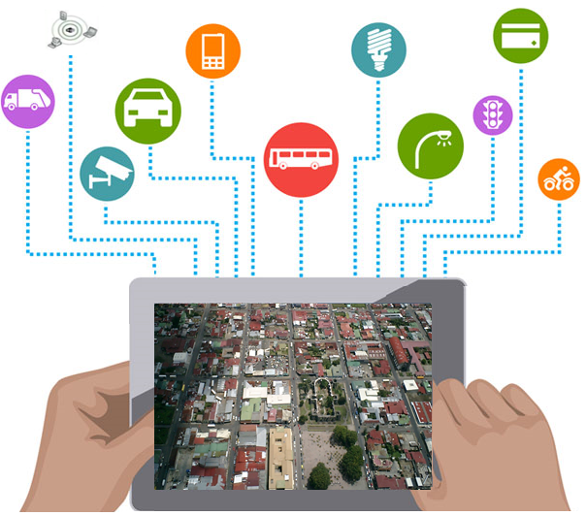


Galardón Coplac- BID-Prodev
Implementación y Aplicación de la Estrategia GpRD: caso de éxito
Categoría Gobiernos Subnacionales
Gobierno Local de Cartago
PRIMERA CIUDAD DIGITAL DE COSTA RICA
Área de TICs.
Alcalde Rolando Rodríguez B
2016-2020
TRANSICIÓN HACIA UNA CIUDAD SOSTENIBLE E INTELIGENTE

Slide 3
Objetivos Trazados
Convertir a Cartago en la primera ciudad digital de Costa Rica, y seguidamente convertirla en un modelo de Ciudad Sostenible e Inteligente.
Una ciudad sostenible es: “aquella que ofrece una alta calidad de vida a sus habitantes, que minimiza sus impactos al medio natural y que cuenta con un Gobierno Local con capacidad fiscal y administrativa para mantener su crecimiento económico y para llevar a cabo sus funciones urbanas, con la participación ciudadana”, BID.
Una ciudad inteligente o con un entorno inteligente, es aquella que posee servicios y soluciones tecnológicas orientadas a facilitar y transformar la calidad vida de nuestros ciudadanos.
Consolidar un nuevo de modelo de gestión eficiente que permita el desarrollo de Cartago en apego a la estrategia de Gestión para Resultados del Desarrollo.
“El siglo XXI es catalogado el siglo de las ciudades. Las Administraciones Públicas deben plantearse una evolución en los modelos de gestión de sus territorios, para la sostenibilidad de los recursos y la eficiencia de los servicios”.

Slide 4


Motivación
Transformar nuestra ciudad en un entorno inteligente, con servicios de calidad y soluciones tecnológicas orientadas a facilitar y transformar la calidad vida de nuestros ciudadanos, a fin de que nuestros 160.000 habitantes gocen de acceso democrático a la información y a los recursos de comunicación existentes, generando mayores oportunidades sociales y económicas para nuestros habitantes.
Programa de Gobierno
Alcalde Rolando Rodríguez Brenes
Periodo 2016 -2020

Slide 5

Inspiración
Lograr un cambio de paradigma: de ser catalogada como una ciudad conservadora a la primera Ciudad Digital de Costa Rica, siendo la ciudad más moderna de Costa Rica con una prestación de servicios de calidad que impacten al ciudadano y liderando iniciativas que mejoren los servicios suministrados por la Municipalidad.
Y seguidamente: en una ciudad sostenida e inteligente.
Cómo lo estamos logrando?
Programa de Gobierno
Alcalde Rolando Rodríguez Brenes
Periodo 2016 -2020

Slide 6

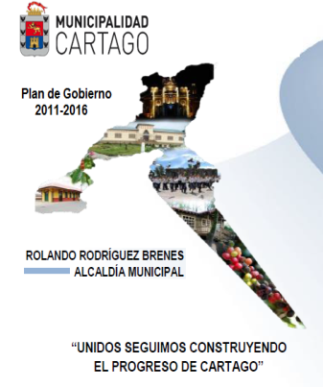
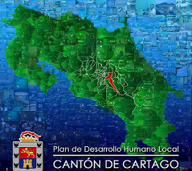
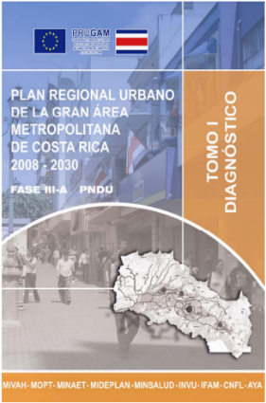
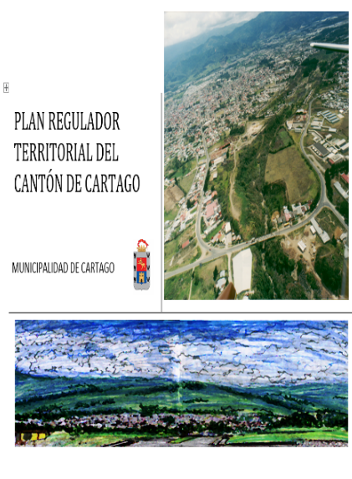


Vinculación y Articulación de Planes
La dimensión de los pilares que integran el modelo de Cartago Histórico-Digital, transición hacia una ciudad sostenible e inteligente se fundamentaron en la identidad cultural-histórica de la ciudad, y nuestros ciudadanos. Articulado en una misma visión de desarrollo sostenible y moderno de nuestra Ciudad, a partir de:
  Plan de Gobierno del Alcalde Municipal (2011-2016)
  Pan de Desarrollo Humano Local Cartago (2010-2020)
  Plan Estratégico Institucional (PEI 2015-2020)
  Plan Regional Urbano GAM (2008-2030)
  Plan Regulador del Cantón (2013-2018)
  Plan PETIC (2015-2017)
  Estrategia GpRD: Gestión para Resultados en el Desarrollo
  Iniciativa Ciudades Emergentes y Sostenibles (BID)

Slide 7


Obtención de Fondos No Reembolsables
Convenio BID-Prodev
Año 2013: se aprueban y obtienen los recursos no reembolsables por el BID y la asistencia técnica otorgada para implementar la Gestión Basada en Resultados en nuestra Municipalidad, y con ello se finiquita el Convenio BID-Prodev- para la Contratación de elaboración de:
  Plan Estratégico Institucional (2015-2020)
  Plan de las Tecnologías de Información y Comunicaciones (PETIC 2017)
  Sistema Integrado Financiero (SIAF)
Programa de Gobierno
Alcalde Rolando Rodríguez Brenes
Periodo 2016 -2020

Slide 8
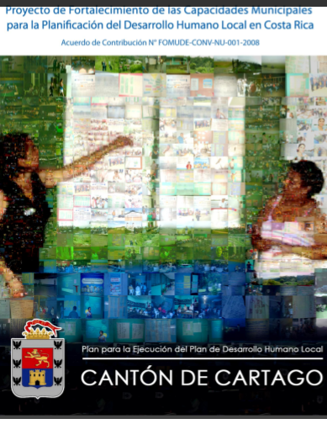
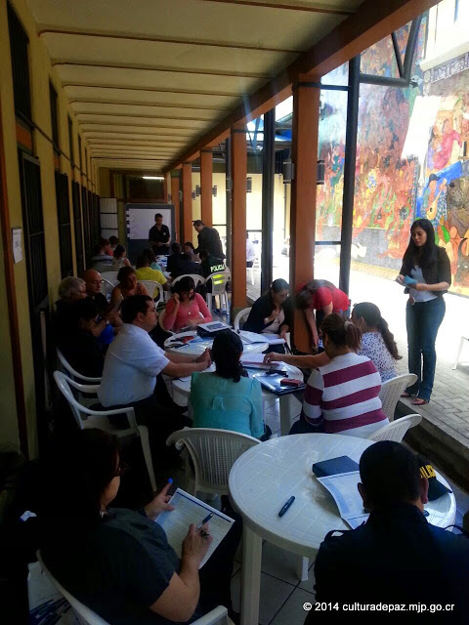
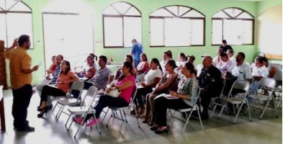
Elaboración y Levantamiento de Planes Estratégicos
Plan Regulador del Cantón
Plan Estratégico Institucional (2015-2020)
Plan de Desarrollo Humano Local (2010-2020)
Proceso de Planificación Participativa

Slide 9
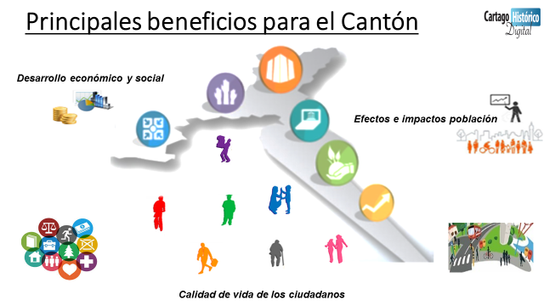
Efectos e Impactos en la Población – Estrategia GpRD
Gestión para Resultados en el Desarrollo
Constituirnos en la primera ciudad digital de Costa Rica.
Que toda inversión a ejecutar debe generar un alto valor público en la población.
El ciudadano participa de la gestión municipal.
Lograr un incremento sustancial del índice de ingresos y presupuesto municipal.
Incremento del porcentaje de accesibilidad y conectividad de las tecnología de la información.
Reducción de la brecha digital del Cantón de Cartago.
Iniciativa de legitimidad pública, enlace de confianza entre el ciudadano y la administración pública, y en concreto, a través de las nuevas tecnologías y herramientas digitalizadas.

Slide 10
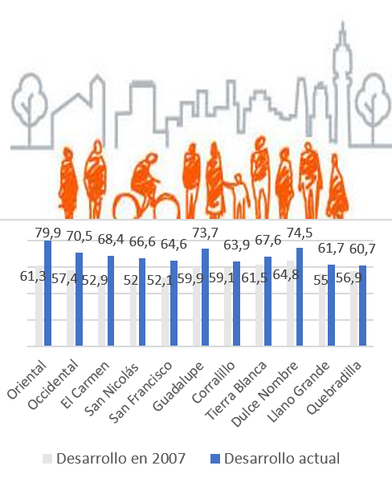
Efectos e Impactos en la Población – Estrategia GpRD
Gestión para Resultados en el Desarrollo
Incremento del IDS en todos los once distritos del Cantón (10.8 % promedio), alcanzando un aumento de casi el 70% para el Cantón.
Reconociendo en quinto lugar en el IGM (índice de gestión municipal), indicador que mide la eficiencia del gobierno local, destacando además su alta competitividad y bajo nivel de pobreza cantonal, con muy buenas calificaciones en cuanto al desarrollo humano y equidad de oportunidades.
De esta manera El Gobierno Local Digital de Cartago no sólo está apostando a la inversión en tecnología, al desarrollo en materia de automatización del acueducto, plataforma tributaria kioscos App, parquímetros inteligentes, etc, sino que a su vez, está creando confianza en el ciudadano sobre su capacidad de dar respuesta a sus necesidades, en materia de inversión en obra pública y el mejoramiento continuo de los servicios proveídos.
Índice de Desarrollo Social IDS

Slide 11

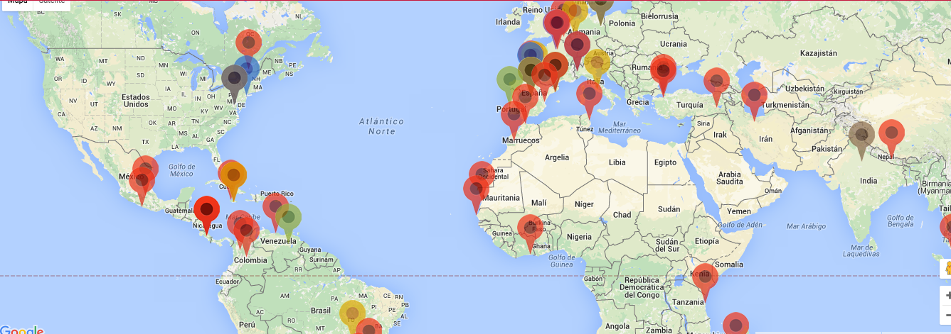










Incorporación a Plataforma URAIA
Porque estamos haciendo la diferencia en Latinoamérica... En Costa Rica... En la Ciudad Cartago... Vinculación…
Socios Plataforma URAIA
VIDEO

Slide 12
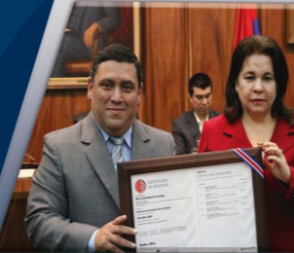
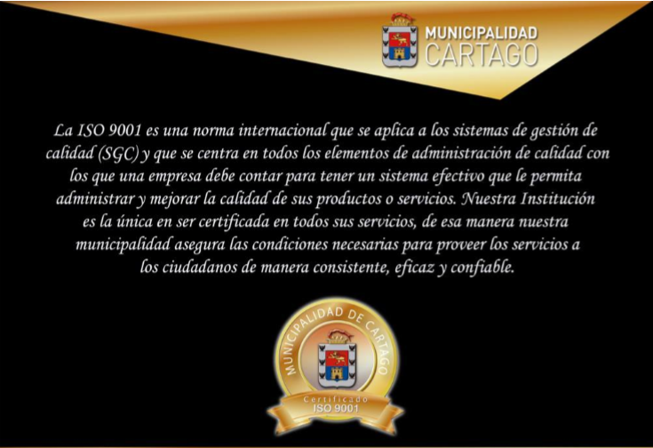
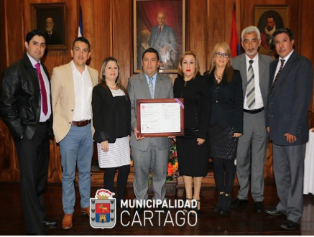
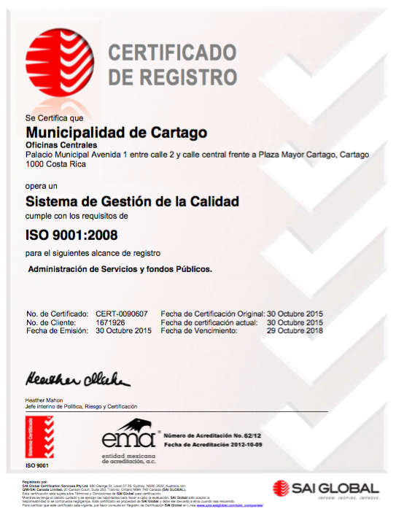
Certificación Gestión de Calidad ISO 9001
Título que le otorga a nuestro Gobierno Local la mayor cantidad de servicios certificados en Costa Rica, y exclusivo en la modalidad de Gestión para Resultados en el Desarrollo.
CERTIFICACIÓN EN LOS SERVICIOS DEL MUNICIPIO EN LA NORMA MUNDIAL DE CALIDAD ISO 9001- 2008, utilizando la Norma 18091 Norma para Gobiernos Locales.

Slide 13
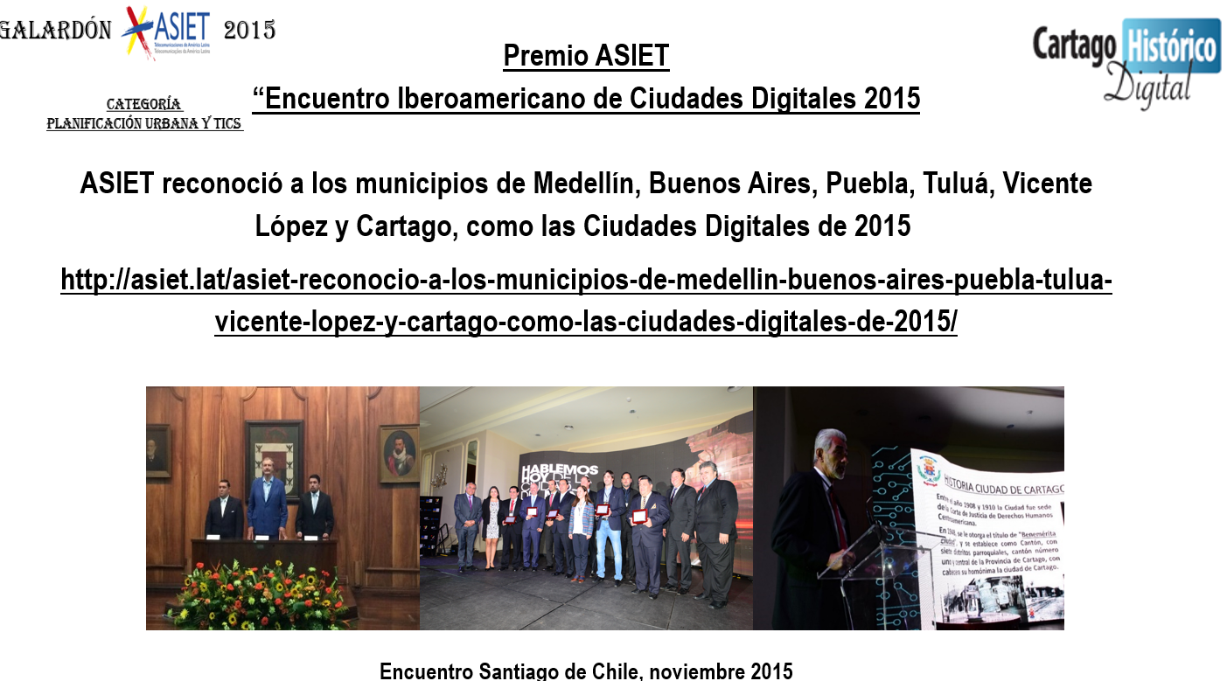

Slide 14

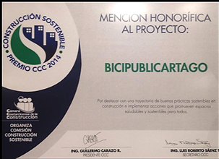
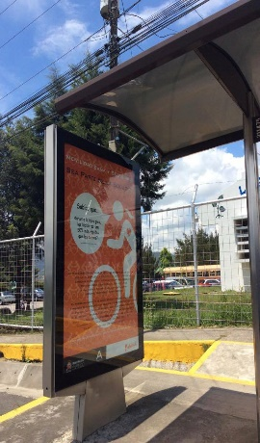
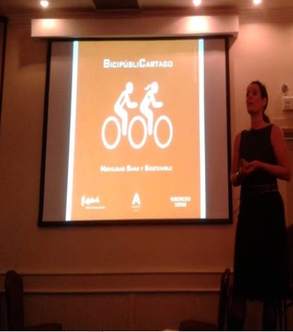
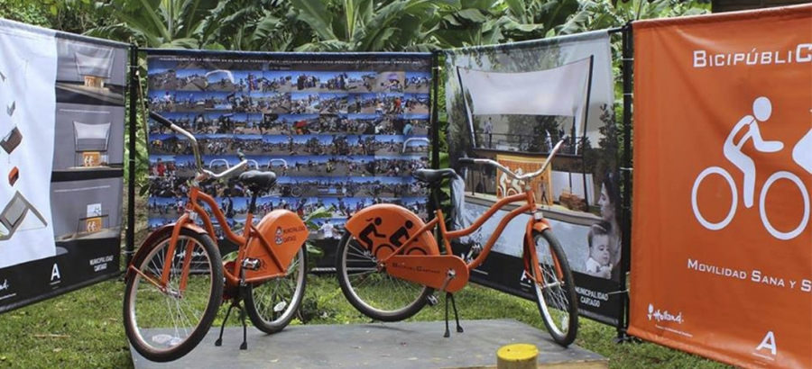
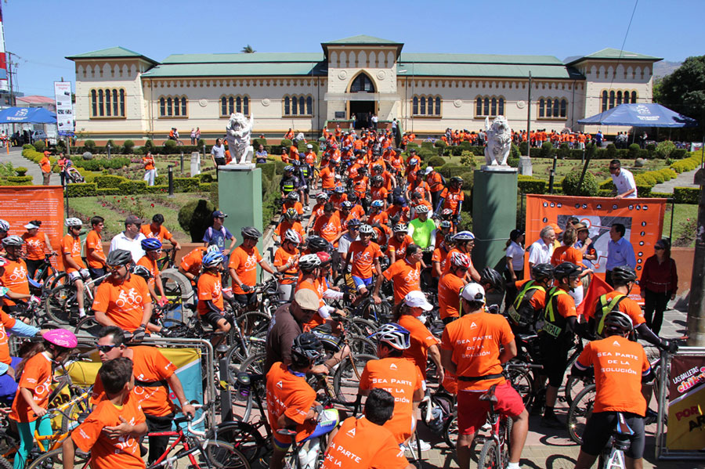
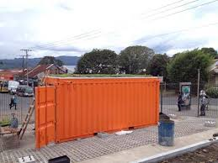
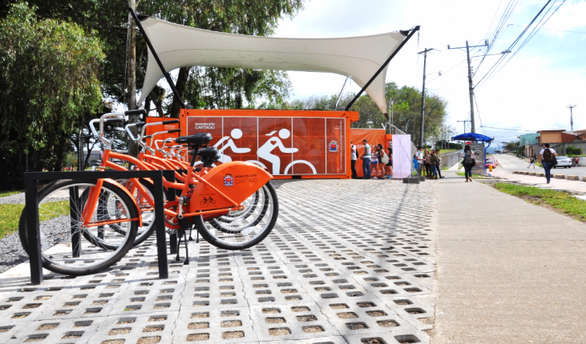
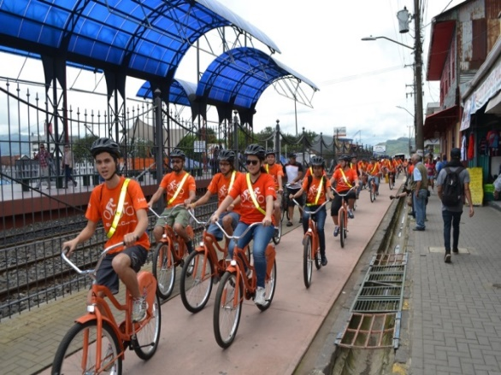
Programa Movilidad Sana y Sostenible
Premio a la Construcción Sostenible en Costa Rica
Cámara Costarricense de la Construcción 2014

Slide 15
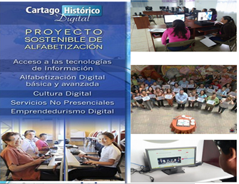
Programa Sostenible de Alfabetización Digital
Este portal académico, se imparte tanto de manera virtual como presencial, a través de los diversos canales y medios de acceso disponibles en todo el Cantón, Biblioteca Digital, única en el país, Centros Comunitarios Inteligentes y Centros de Adulto Mayor, en todos los distritos. Aparte de dotar a la ciudadanía de modernos productos tecnológicos, es indispensable darles a conocer todos los servicios derivados, así como su funcionalidad, facilitándoles diversos mecanismos de aprendizaje y su utilización racional.
Más 700 personas ciudadanas del Cantón, se han visto beneficiadas directamente del Programa Sostenible de Alfabetización Digital, los cuales se han graduado en los distintos cursos dirigidos al uso y aprendizaje de las nuevas tecnologías de información y comunicaciones, soluciones, sistemas y productos tecnológicos que proveen las diferentes Instituciones y sectores en el Cantón.
Portal Alfabetización

Slide 16
Principales Desafíos
Actualidad……..
Con la finalidad de constituirnos en la primera ciudad inteligente y sostenible del país, hoy en día, nos abocamos en alcanzar las siguientes retos:
Política auténtico Gobierno Abierto: implementación de la plataforma de integración ciudadana. Mecanismo efectivo para la aplicación de las Políticas Públicas Inclusivas.
Atracción de inversiones y fondos de cooperación internacionales para la reactivación económica de nuestro Cantón y la ejecución de obra pública prioritaria. Vinculación de sectores-socios estratégicos. Plataforma URAIA, Un habitad, FMDV, IT Forum. Fondos de cooperación no reembolsables convenio BID-Prodev.
Integración de la plataforma tecnológica inteligente ¨Smart¨ interconectada ( sensores- big data) para la gestión eficiente de nuestro territorio y servicios y la vinculación con todos los sectores de la Ciudad.
Implementación y manejo de la herramienta Microsoft Project, para el manejo, control y seguimiento del Portafolio de Programas y Proyectos de la Institución. Informes e indicadores de gestión. Programa Cartago Sostenible e Inteligente.

Slide 17
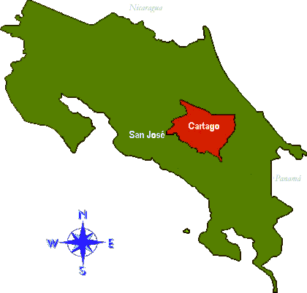









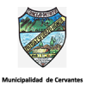

Desafíos actuales
Plataforma Tecnológica Regional Interconectada
La innovación y el conocimiento, apoyados en las tecnologías de la información y la comunicación (TIC), son las claves sobre las que debemos basar el progreso de las ciudades en los próximos años, haciendo más fácil la vida de los ciudadanos, logrando una sociedad más cohesionada y solidaria, generando y atrayendo talento humano y creando un nuevo tejido económico de alto valor añadido.
Provincia de Cartago

Slide 18
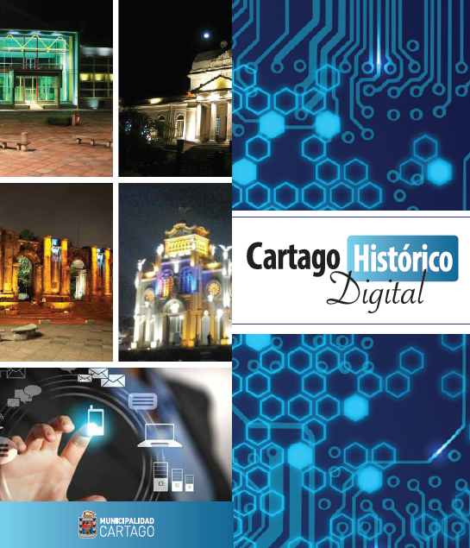


Muchas gracias!!!
DRA. ERIKA JOSETTE MASIS CORDERO, MSC.
VICEALCALDESA PRIMERA
EMAIL: erikamc@muni-carta.go.cr
ADMINISTRACIÓN ROLANDO RODRÍGUEZ BRENES
“Unidos continuamos construyendo el progreso de Cartago”

